Slide 1
Ventajas e Inconvenientes de la nube
Curso: Técnicas de la Información y Comunicación en Obstetricia

Slide 2
Ventajas de Cloud
Agilidad
Pone en marcha un servicio de manera rápida.
Se compra por lo que necesitas en cada momento, no es necesario dimensionar en base a una previsión de futuro.
Tiene la capacidad de adaptar la infraestructura informática y de servicios rápidamente a las necesidades del negocio a comparacion de otras empresas que tienen el modelo tradicional, que no son capaces de responder con la misma agilidad.

Slide 3
2) Movilidad
Accesibles desde cualquier lugar
Hace que no tengamos que depender de una aplicación
Podamos utilizar en y desde cualquier parte, pues los datos y el servicio están en la nube.
Proporciona una gran flexibilidad de maneras de trabajar

Slide 4
3) Ahorro
Es la ventaja que más se cita a la hora de buscar una solución cloud.
Hay que analizarla cuidadosamente.
Esto hace que podamos obtener unos servicios o una plataforma potente que solo nos costaría implementarlo por nuestra cuenta.
Benificiará a las empresas más pequeñas.

Slide 5
4) Actualizaciones
Los servicios cloud están en constante actualización
Frente a la adquisición de una infraestructura o software, que "congela" las versiones que hayamos adquirido
El modelo de suscripción que ofrece el cloud hace que normalmente siempre tengamos acceso a la última versión del aplicativo o servicio, pero si implican cambiar de versión cada cinco años, probablemente será más rentable seguir comprándolo como hasta ahora.

Slide 6
5) ENFOQUE
En el modelo cloud muchas de las necesidades básicas se externalizan en la nube, y toda la complejidad de operar la infraestructura la asume el proveedor del servicio.
Las soluciones cloud están interconectadas entre sí y pueden compartir datos, el departamento de informática de la empresa puede enfocarse encontrar las mejores soluciones en la nube para complementar al negocio
El departamento de TI obtiene la capacidad de proponer e implementar mejoras que aporten ventajas competitivas al negocio, permitiéndole enfocarse en ganar valor.

Slide 7
6) FINANCIERAS
El modelo cloud tiene ventajas adicionales.
El uso de los recursos se hace a cambio de una cuota mensual.
Es una inversión que se trata de forma distinta a un gasto, por lo que el modelo cloud es más ventajoso en ese sentido

Slide 8
7 )FIABILIDAD Y SEGURIDAD
En cloud suelen ofrecer mejores condiciones de seguridad y fiabilidad de una forma eficiente en costes.
Entre estas medidas de seguridad están las copias de seguridad, la protección contra atacantes, la disponibilidad en caso de fallos eléctricos, etc.

Slide 9
Desventajas

Slide 10
1) RITMO DE INNOVACIÓN
Si el servicio incorpora mejoras provoca problemas en el producto.
Si el usuario está acostumbrado a cambios lentos en el modo de trabajo supone un problema.
En caso de que el usuario le cueste adaptarse a los cambios, será un inconveniente.

Slide 11
2) RITMO DE ACTUALIZACIONES DE LA INFRAESTRUCTURA
Los cambios en el servicio en la nube suelen requerir cambios en nuestra infraestructura informática, arrastrando a veces a una actualización forzada.
Puede que conforme pasa el tiempo y la plataforma Cloud evoluciona, navegadores y sistemas operativos enteros dejen de ser compatibles con el servicio Cloud.

Slide 12
3) DEPENDENCIA DEL PROVEEDOR
Una de las desventajas del modelo Cloud es que, en muchos casos, pasamos a depender del proveedor del servicio y estamos atados a él "de facto"
Casi todos los proveedores dejan claro que los datos son propiedad del cliente, pero no suelen ofrecer facilidades para salir del servicio.

Slide 13
4) DEPENDENCIA DE LA RED
Mayor dependencia de nuestra conexión a Internet.
Cuando nuestros datos están en la nube, una caída de la conexión implica casi siempre no poder trabajar
No sólo tenemos que tener conexión a Internet, sino que esta tiene que tener la suficiente calidad y capacidad para soportar un mayor tráfico de datos
Las conexiones a Internet suelen ser asimétricas.

Slide 14
5) ESTANDARIZACIÓN
Poco margen para la personalización de los servicios.
Si tenemos unas necesidades especiales fuera de lo habitual, es probable que la plataforma cloud no pueda dar respuesta.

Slide 15
6) RESTRICCIONES
El servicio se presta sobre una infraestructura común ,suele ser habitual que tengamos menos permisos y menos libertad para adaptar las configuraciones.
En una plataforma cloud, nuestras opciones siempre van a ser más limitadas, porque no podremos hacer cambios que puedan afectar al servicio que se presta a los demás clientes del proveedor con los que compartimos la plataforma.

Slide 16
ANÁLISIS COSTE-BENEFICIO
ANÁLISIS FUNCIONAL:
Determinar si las capacidades funcionales del servicio o aplicación se ajustan a nuestras necesidades
Revisar cuidadosamente la documentación para confirmar que la funcionalidad que presta el servicio cloud
Analizar la perspectiva económica para ver si hay ahorro de costes o no.

Slide 17
ANÁLISIS DE COSTES
Contraponer los costes de la solución tradicional frente a los de la solución cloud.
Cada caso será diferente, pero estos son costes típicos de las soluciones tradicionales.

Slide 18
Costes adquisición e instalación de Servidores:La mayoría de los servicios y aplicaciones corporativas se instalan sobre servidores, ordenadores potentes que funcionan con fiabilidad.son mucho más caros que en un PC normal.
Costes adquisición e instalación de Almacenamiento: Los servidores necesitan espacio donde almacenar los datos Al igual que el hardware servidor, discos, cabinas de almacenamiento y demás componentes que componen la infraestructura de almacenamiento.

Slide 19
Costes de Elementos de Comunicaciones: Todos los dispositivos en red necesitan equipamiento de comunicaciones para estar conectados se incluyen costes de switches, tarjetas de red, paneles de parcheo, cables, routers, etc.
Costes de Implantación: Toda solución que queramos implantar en la empresa necesitará de actuaciones, trabajos y servicios en ocasiones especializados para su puesta en marcha, no basta con tener el equipamiento.

Slide 20
Costes de Licencias: licencias de las aplicaciones necesarias para hacerlas funcionar. Hablamos de costes de Sistemas Operativos, aplicaciones ofimáticas, soluciones de copia de seguridad, antivirus y antispam. Además, muchos componentes de los servidores necesitan también su propia licencia de software para funcionar.
Costes de Mobiliario: sirven para albergar los servidores y los equipos de comunicaciones. Hablamos de armarios rack, de mesas, monitores, sillas, etc.
Costes de Alquiler CPD: La ubicación donde se guardan los servidores en una empresa recibe el nombre de Centro de Proceso de Datos.

Slide 21
Costes de Refrigeración y Adecuación: El CPD necesita equipos de refrigeración dedicados para mantener los sistemas operando a una temperatura baja
Costes de Electricidad: El consumo eléctrico del CPD y de todos los sistemas implicados puede suponer una factura muy elevada que tendremos que tener en cuenta a la hora de ver los costes de una solución local.
Costes de Vigilancia y Protección: El acceso físico a los servidores y sus datos es uno de los puntos de ataque más importantes, por lo que dependiendo del tamaño de nuestra empresa es posible que tengamos que invertir en vigilancia para el acceso

Slide 22
Seguros: Seguros contra incendio o robo del material suponen un coste que tendremos que imputar a una solución en las instalaciones.
Costes de Medidas de Seguridad: Los CPD suelen estar protegidos con fuertes medidas de seguridad, que pueden incluir controles físicos, puertas con código o lectores de huellas, cámaras de vigilancia, etc. Esto supone un coste a calcular.
Costes Soporte de Hardware:el hardware también sufren fallos y averías, por lo que es imprescindible contratar soporte con distintos fabricantes para cubrir cualquier eventualidad, dependiendo de los tiempos de respuesta y el horario, puede llegar a ser muy caro

Slide 23
Costes de Servicios de Comunicaciones: Este es uno de los costes que probablemente sea superior en el caso de una solución cloud, salvo que estemos hablando de una empresa con muchas ubicaciones físicas conectadas a través de un proveedor, por ejemplo. Será un coste más a sumar a cualquier solución.
Costes de Personal de Administración y Desarrollo: Los costes de personal son una parte muy elevada dentro de las soluciones tradicionales. Los salarios de administradores de sistemas y desarrolladores son fundamentales para mantener la plataforma operativa y poder evolucionarla al ritmo de las necesidades del negocio.

Slide 24
Costes de Mantenimiento y Actualizaciones: Lo más habitual es que una solución necesite evolucionar para mantenerse operativa.los componentes de hardware tienen que ser ampliados y actualizados periódicamente, y las licencias de software renovadas
Costes por No Disponibilidad: ¿Cuánto le cuesta al negocio que la página web, la aplicación de gestión comercial, o el sistema de correo no estén disponibles? Habrá casos en los que el impacto de la no disponibilidad sea muy fácil de medir, pero otros en los que eso será subjetivo.

Slide 25
Costes por Alta Disponibilidad: Si después de hacer el cálculo del coste anterior tenemos un coste significativo, es probable que queramos invertir en medidas de alta disponibilidad para nuestra infraestructura y/o aplicaciones. Esto, en muchas ocasiones implica una redundancia de sistemas, duplicando en muchos casos servidores, aplicaciones y almacenamiento. Como es lógico, esto supondrá un coste muy importante que tenemos que considerar y que, normalmente, en las soluciones cloud están incluidos

Slide 26
OBSOLESCENCIA Y AMORTIZACIÓN
A primera vista, la cuestión de la propiedad podría en un momento dado inclinar la balanza hacia una solución tradicional, ya que, al fin y al cabo, aunque haya que hacer una inversión grande el equipamiento se queda en la empresa y a largo plazo saldría más barato que un coste mensual permanente.
Sin embargo, cuando hablamos de Tecnologías de la Información, esto no se sostiene, ya que el ritmo de evolución de estas tecnologías hace que en muy pocos años se vuelvan obsoletas y haya que renovarlas.
Por tanto, a la hora de hacer la comparativa tendremos que ser realistas acerca de cuánto tiempo nos va a ser útil esa plataforma

Slide 27
Herramientas en la Nube

Slide 28
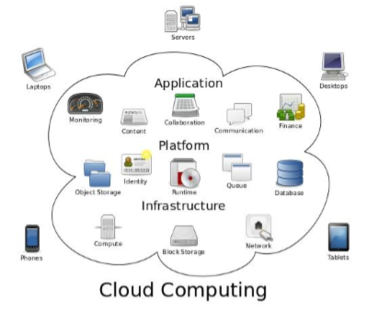
Cloud Computing
La computación en la nube consiste en una serie de servidores conectados a internet que permite a los usuarios acceder, almacenar e interactuar con todo tipo de datos (documentos, imágenes, música, vídeos), a través de unos servicios o aplicaciones web, en cualquier momento, con cualquier dispositivo y de forma transparente (es decir, sin necesidad de tener conocimientos técnicos particulares para usarla).

Slide 29
Estrategia Freemiun
Acceso gratuito a un paquete de servicios básicos, suficiente para la mayoría de usuarios.
Acceso premium o de pago para funcionalidades extendidas, para usuarios corporativos o con mayores necesidades.

Slide 30
Ventajas
Desventajas
Multisistema: acceso desde múltiples sistemas operativos (Windows, Mac OS, Linux, iOS, Android, Blackberry OS, Symbian)
Multidispositivo: acceso desde ordenadores personales (de sobremesa, portátiles, netbooks, ultrabooks), smartphones y tabletas
Facilita compartir información y el trabajo colaborativo
Movilidad: acceso a nuestros datos desde cualquier lugar
Flexibilidad: acceso a cualquier hora
Simplicidad: el flujo de trabajo es claro y sencillo
Dependencia de los proveedores del servicio (tanto para acceder como para almacenar nuestros datos)
La disponibilidad de las aplicaciones depende del acceso a internet (aunque algunas aplicaciones permiten trabaja off-line y actualizar cuando dispongamos de internet)
Los datos personales o sensibles residen en los servidores, con los problemas de seguridad que ello pueda ocasionar .
La seguridad de nuestros datos depende de la seguridad de nuestra conexión, que puede no estar asegurada en todo su recorrido.

Slide 31
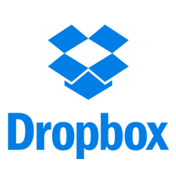
Dropbox
Multiplataforma
Almacena y sincroniza archivos online.
Existen cuentas gratuitas y de pago.
Es un servicio popular, con más de 200 millones de usuarios a finales del 2013.

Slide 32
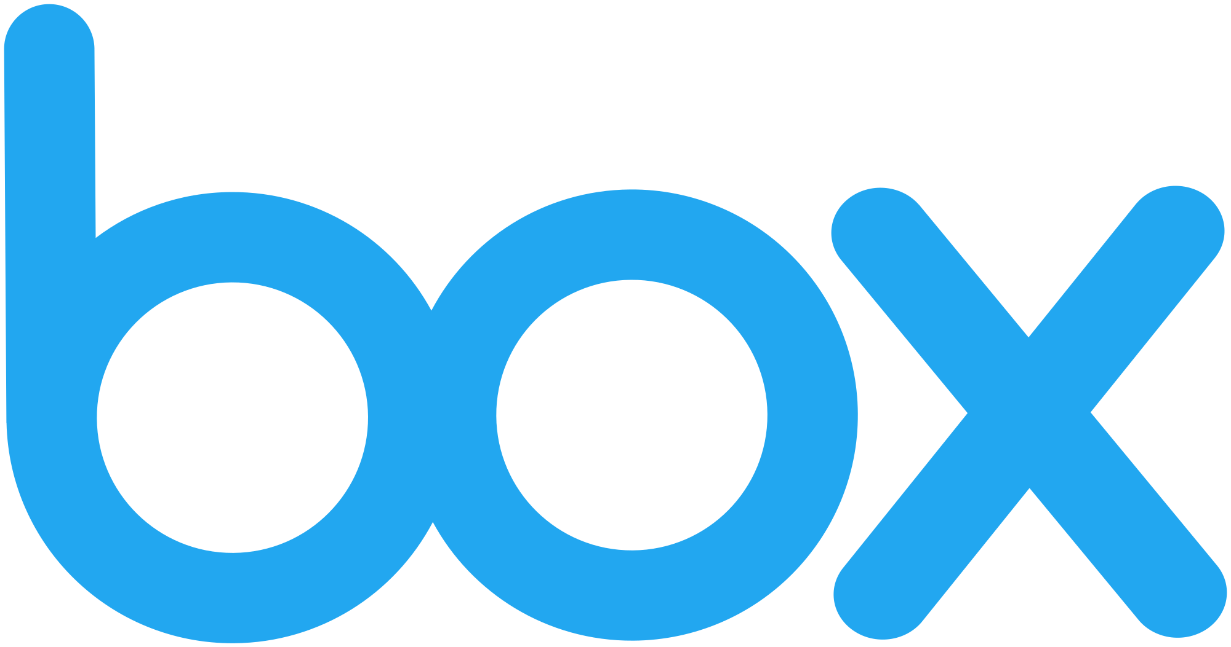
BOX
Enfocado al trabajo colaborativo en equipo
A semejanza de otras aplicaciones similares, permite seleccionar qué carpetas y/o subcarpetas deseamos sincronizar.
Box Sync está disponible en versiones para Windows y Mac OS X.
Modelo de negocio: Freemiun.

Slide 33
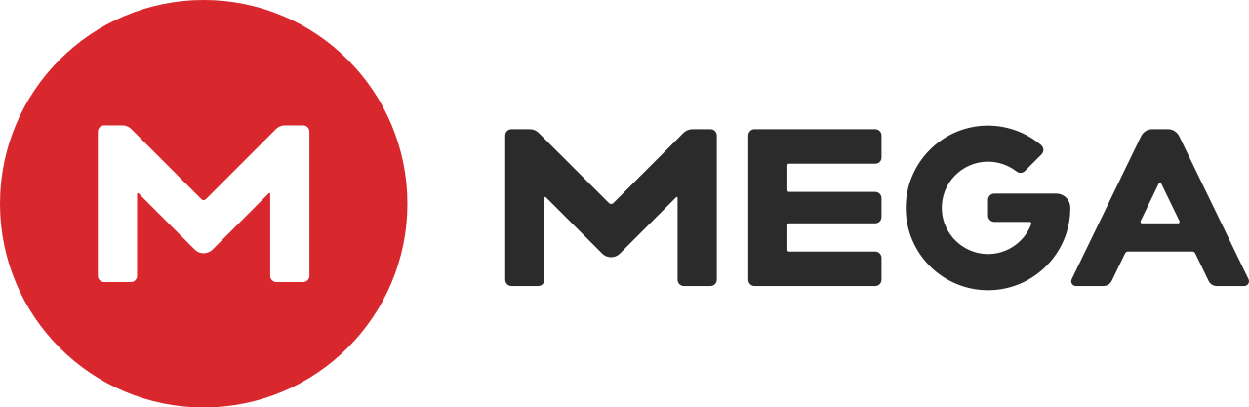
MEGA
Servicio de almacenamiento en la nube.
Ofrece una de las cuotras gratuitas más elevadas (50GB)
Tiene su fuerte en la sincronización segura de archivos

Slide 34
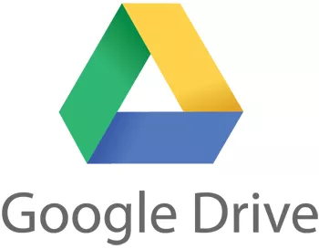
Google Drive
Evolución del Google Docs.
Permite subir cualquier tipo de archivo, y visualizar (o convertir a los correspondientes formatos de Google) documentos (.doc, PDF), presentaciones, hojas de cálculo y diagramas.
Funciones:
  Almacenar y compartir archivos
  Edición de archivos
  Interacción en tiempo real con otros usuarios que estén editando el documento en ese momento (trabajo colaborativo)
  Opción de acceder y trabajar con Google Drive sin conexión (es necesario el uso del navegador Chrome; los cambios se actualizarán cuando vuelva a existir conexión.

Slide 35
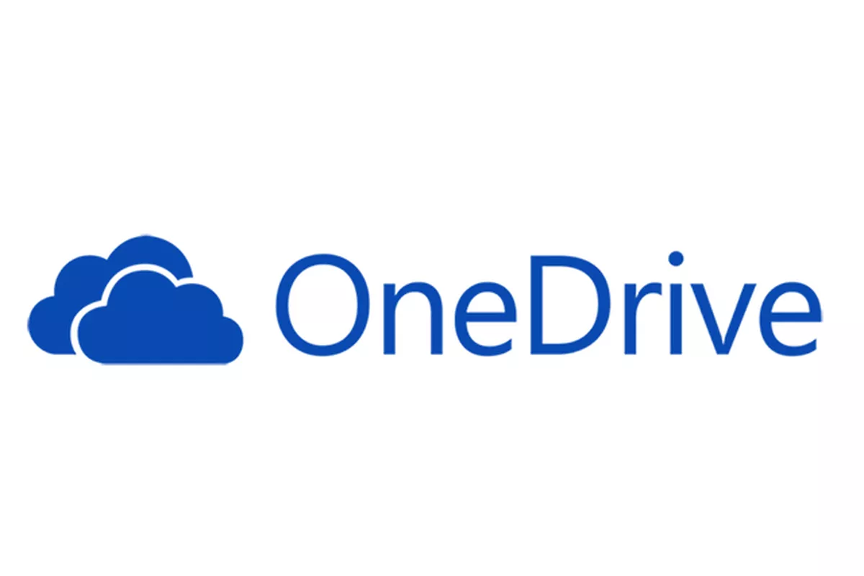
Microsoft One Drive
Ofrece un almacenamiento gratuito de 15GB.
Se puede usar cualquier dirección de correo electrónico.
Funciona de manera similar a Google Drive o Drobox, creando una carpeta en tu ordenador que sincronizará su contenido con la nube.

Slide 36
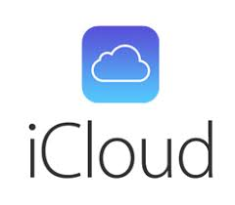
Apple iCloud
Ofrece 5GB de almacenamiento gratuito
permite hacer copias de seguridad de tus dispositivos iOS (iPhone, iPad, iPod touch) y restaurarlos, sincronizar fotos
las plataformas de Apple (OS X, iOS) y centrado en el almacenamiento y la sincronización entre los diferentes dispositivos de la marca

Slide 37
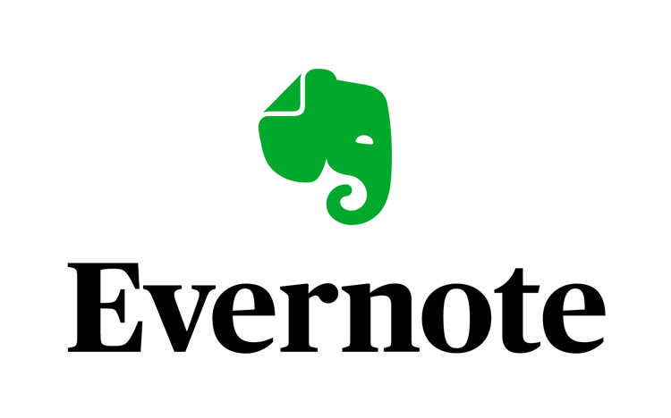
Evernote
Es una aplicación en la nube enfocada al almacenamiento y sincronización de información y datos, fundamentalmente en formato texto pero también fotos, audio, enlaces, capturas y páginas web.
Ofrece un espacio gratuito de 60MB mensuales.

Slide 38
Conclusiones
Los servicios en la nube te facilitan acceder a los datos en cualquier momento y lugar
La mayoría de aplicaciones sigue una estrategia freemium: un servicio básico gratuito y funcionalidades extendidas de pago
Los servicios en la nube te permiten mantener la información sincronizada entre todos tus dispositivos electrónicos
Los servicios de la nube te permiten la transición a "la era post-PC"

